Slide 1

Výuka porodních asistentek na porodnických modelech
Vlasta Dvořáková, Marie Dočekalová, Simona Hájková

Slide 2
Simulační centrum VŠPJ
Vzhledem k zvyšujícím se požadavkům na kvalitu výuky došlo na VŠPJ k vybudování zcela nových simulačních odborných učeben jednotky intenzivní péče a porodního sálu
Financování – Národní plán obnovy
Studující si zde mohou vyzkoušet reálné postupy na reálných přístrojích

Slide 3
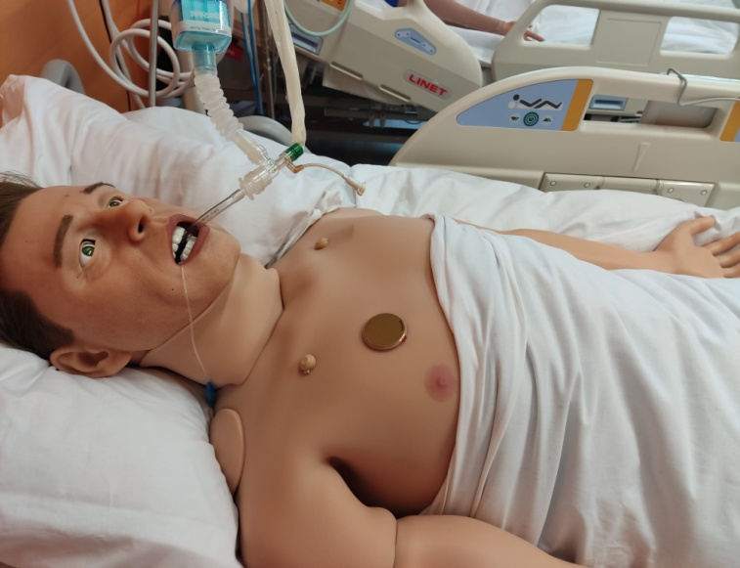
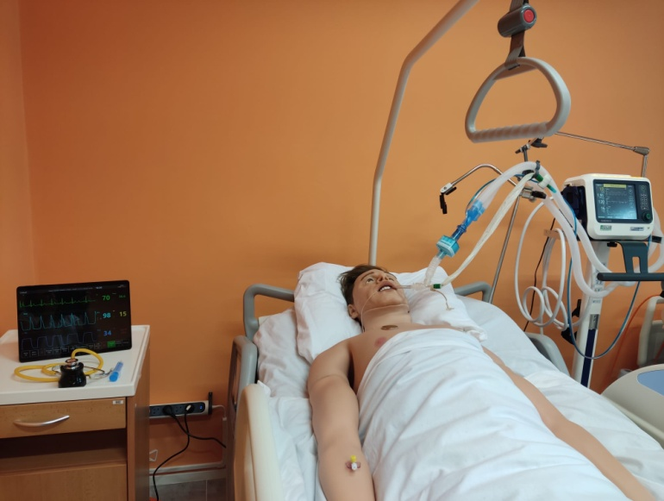
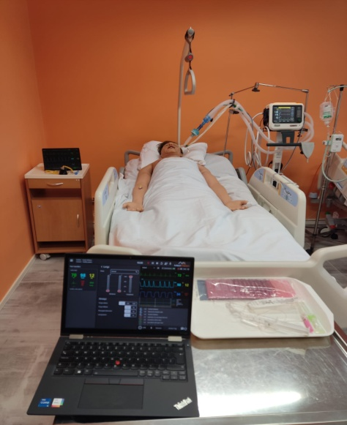
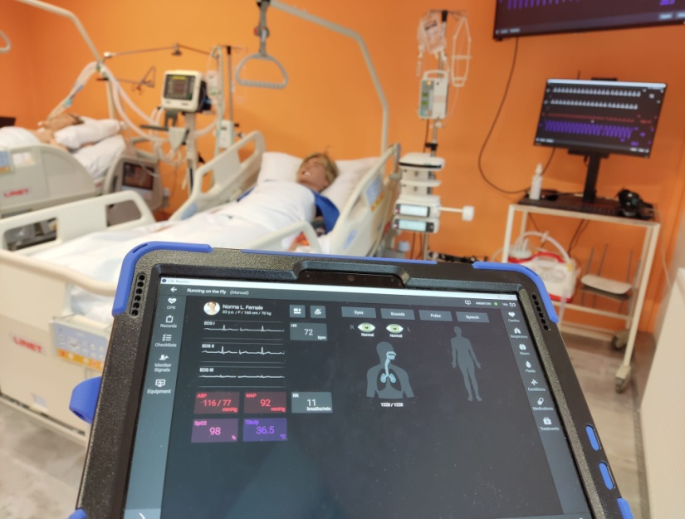
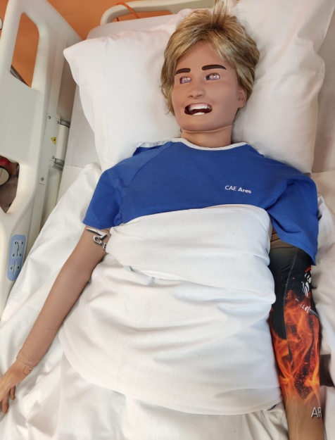
Simulační učebna intenzivní péče

Slide 4
Simulační učebna porodního sálu
Slouží k praktické výuce postupů v porodní asistenci, v ošetřovatelství v pediatrii a ošetřovatelství v neonatologii od zimního semestru 2024/2025
Studenti si procvičují ošetřovatelské postupy v péči o rodící ženu a u dětí od jejich narození až do jednoho roku věku dítěte.
Modely nabízí nácvik ošetřovatelských, diagnostických i léčebných intervencí

Slide 5
Praktická cvičení zahrnují
Gynekologická vyšetření - využití modelů pro vaginální vyšetření
Péče o rodičku ve všech dobách porodních a vedení fyziologického porodu (porod u interaktivního modelu, využití porodnického lůžka, sledování děložní činnosti – CTG přístroj
Řešení nastalých komplikací - porod pomocí vakuumextraktoru, poporodní krvácení
Ošetření a péče o novorozence bezprostředně po porodu, hodnocení Apgar skóre, zajištění tepelného komfortu, péče o pupeční pahýl
Řešení krizových situací po porodu, nácvik resuscitace novorozence, intubace novorozence, monitoring novorozence

Slide 6
Nové možnosti praktické výuky
Reálný nácvik a získání dovedností u jednotlivých postupů a asistencí u výkonů (asistence u intubace, i.v. kanylace, zavedení NGS…)
Reálný nácvik přednastavených nebo manuálně zadávaných simulačních scénářů – postup komplexní péče např. u fyziologického porodu
V průběhu simulace jsou zaznamenané zvolené postupy a dovednosti studentů v rámci daného scénáře – hypotonie dělohy – správný X nesprávný postup - následný průběh simulace – zhoršení stavu pacientky…atd.
Debriefing - přesně v minutách lze zpětně zhodnotit zvolené postupy – projít si kroky, které student zvládl ve správném X nesprávném algoritmu, vysvětlení – proč se stav pacienta zlepšoval X zhoršoval

Slide 7
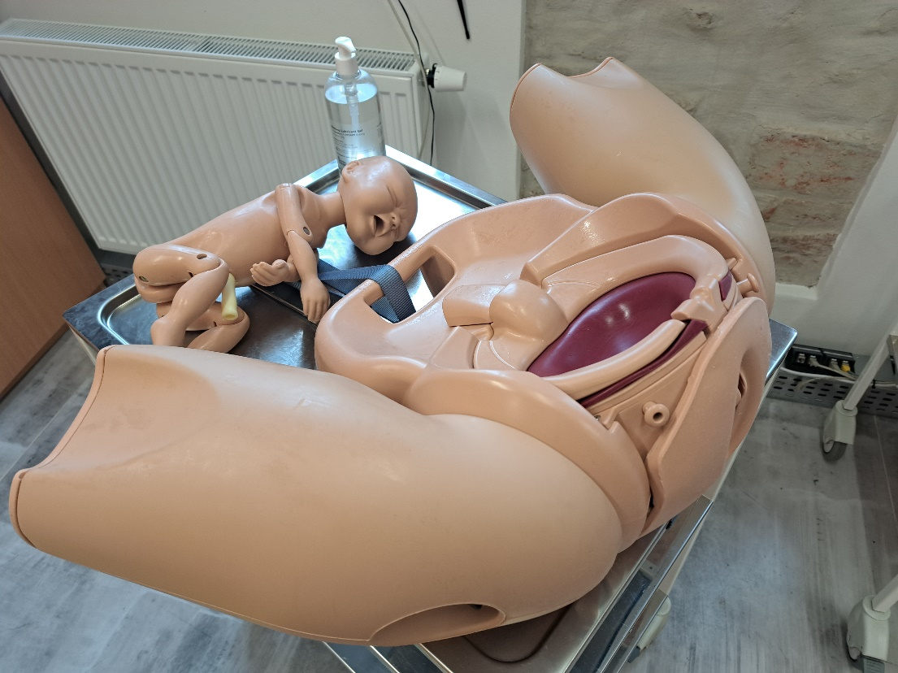
Porodnický simulátor PROMPT Flex
Flexibilní, přenosné využití
Normální porod, KP, dystokie ramének, VEX, Forceps, 3.DP
Plně ohebné klouby dítěte, obsahující klíční kosti, fontanely, flexibilní hlavu
Bezdrátové měření síly
Dilatace děložního hrdla
Modul poporodnho krvácení

Slide 8
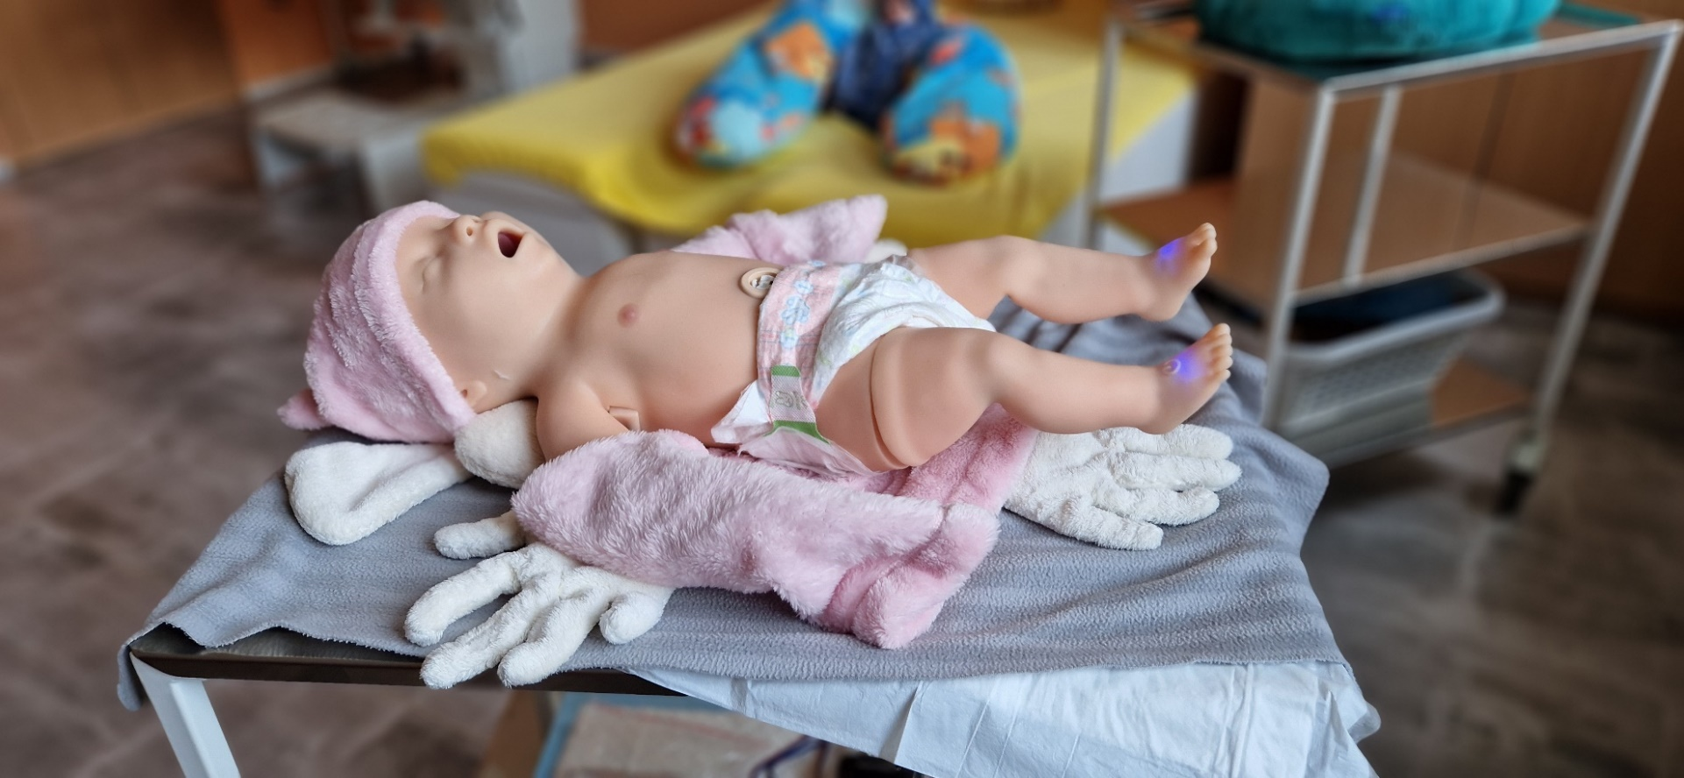
Model donošeného novorozence Mia…

Slide 9
Mia - specifikace
Bezdrátový simulátor napodobující skutečného novorozeneckého lidského pacienta. Určeno pro nácvik novorozenecké péče, kardiopulmonální resuscitace (KPR), intenzivní péče a široké škály dovedností v péči o novorozence a neonatální terapii
Věk - prvních 28 dní
Výška 55 cm
Hmotnost 4 kg
Nepřetržitý provoz bez kabelu s vestavěnou baterií 8 hodin
Bezdrátové ovládání (30 metrů)
Pružná a věrná pokožka celého těla
Realistická kloubní ohebnost v oblasti krku, ramen, loktů, boků, kolen, chodidel a zápěstí
Realistická pupeční šňůra
Hmatatelné kostní oblasti

Slide 10
Fyziologický novorozenec – Apgar 10-10-10
video - Fyziologický novorozenec

Slide 11
Dyspnoe – Apgar 6
Video - Dyspnoe - Apgar

Slide 12
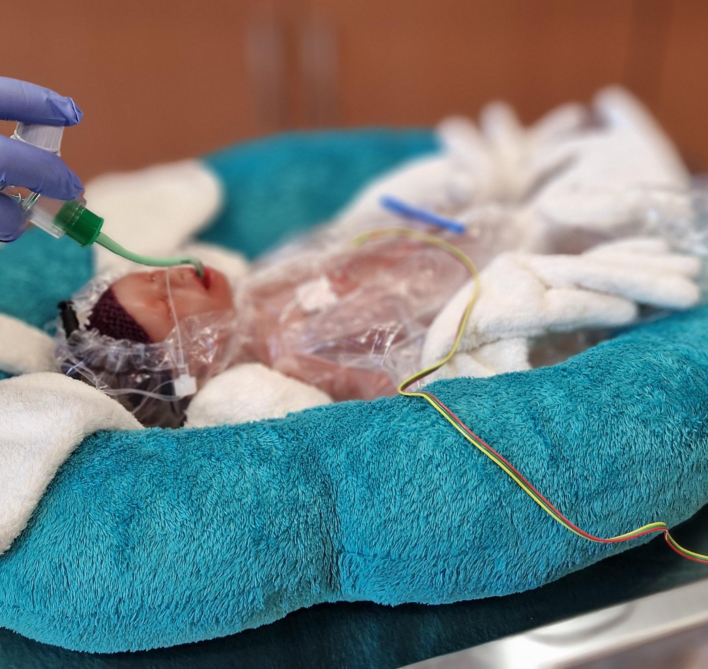
Paul…
Vnitřní a vnější anatomie je realistická kopie předčasně narozeného dítěte.
Vysoce realistické horní cesty dýchací umožňují provádět realistický nácvik, za účelem poskytování péče o předčasně narozené děti ve všech možných oblastech specializace.
S velikostí 35 cm a hmotností 1000 g je přesným představením dítěte narozeného předčasně v 27. týdnu těhotenství

Slide 13
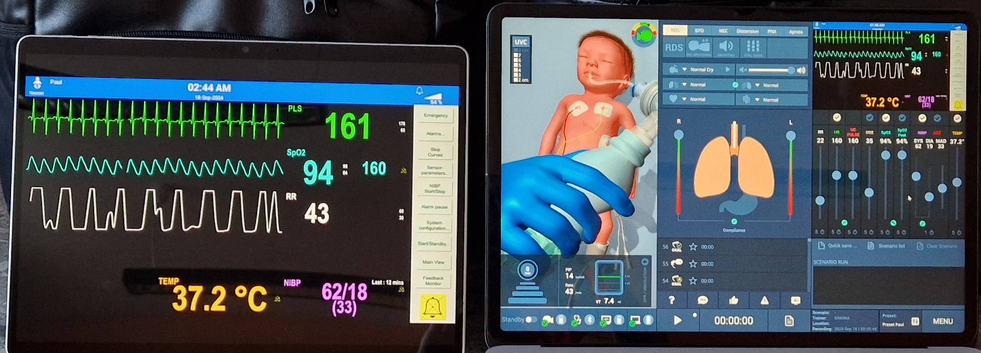
Pacientský monitor / tablet lektora

Slide 14
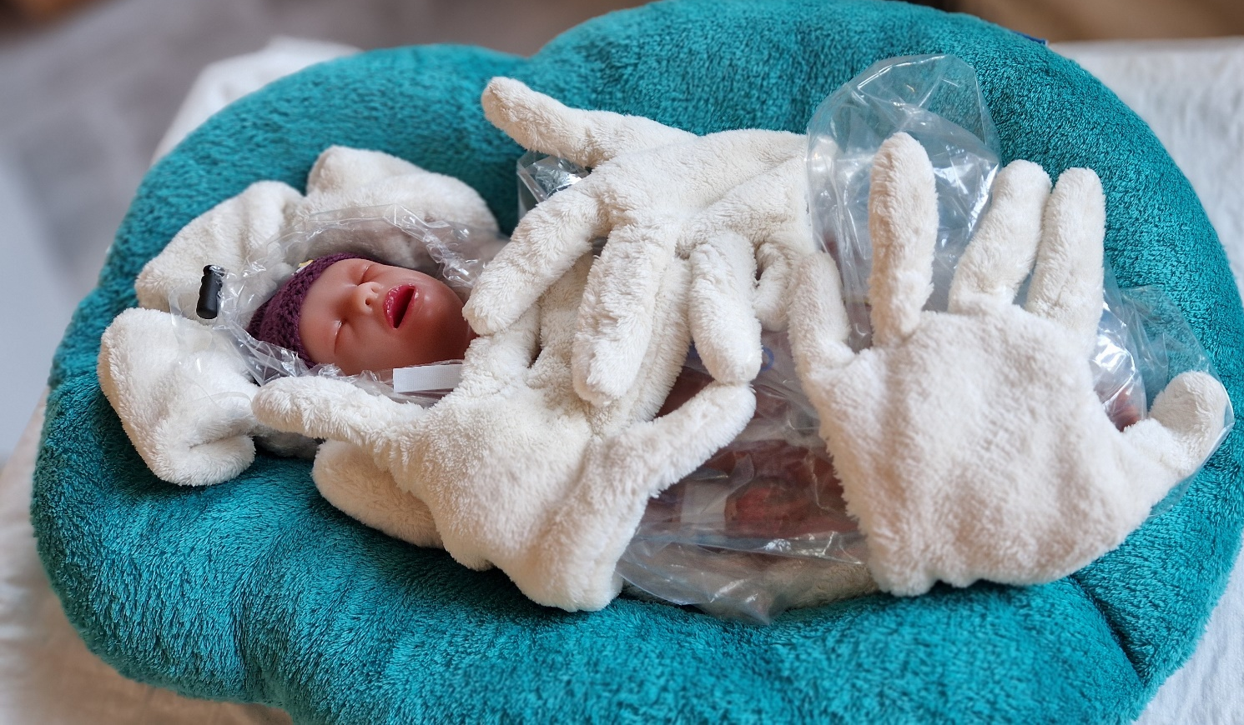
Paul
SCÉNÁŘ 1 - dobrá poporodní adaptace AS - 8 /9 /10

Slide 15
SCÉNÁŘ 2 - Ztížené dýchání, cyanóza, saturace 64% …
Video - Ztížené dýchání, cyanóza, ….

Slide 16
Endotracheální intubace
Video – endotracheální intubace

Slide 17
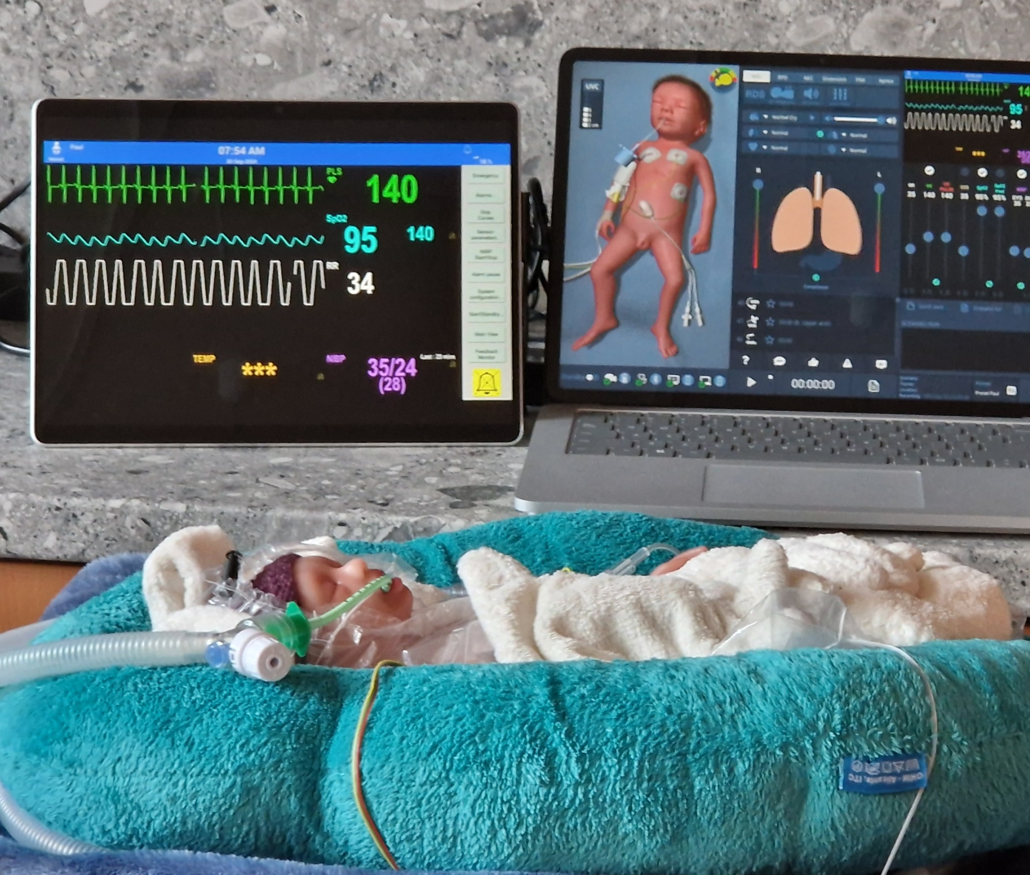

Slide 18
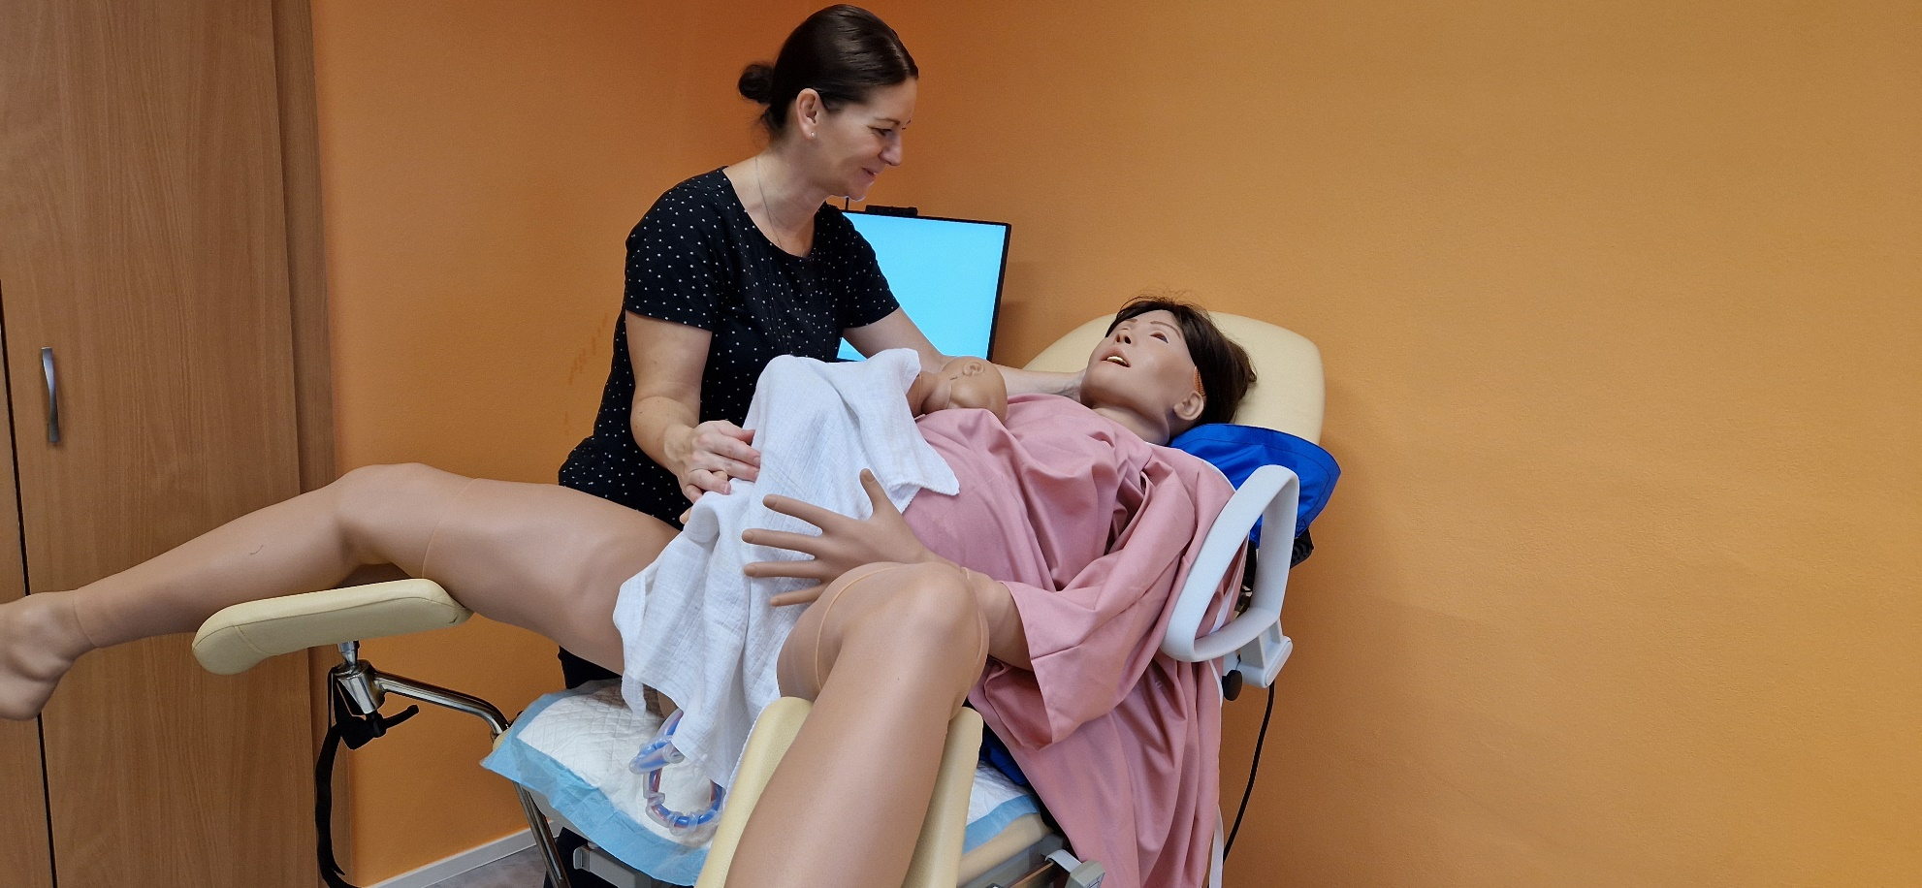
Simulátor porodu Lucina

Slide 19
Lucina – specifikace:
Bezdrátová celotělová figurína
Figurína: 175 cm/50 kg, 4 hodiny provozu
Plod: 48 cm/2,5 kg, 7 hodin provozu
Tablet pro instruktora
Pacientský monitor (EKG, NIBP, SpO2, TT, CTG)
Simulátor autonomně reaguje na veškeré zásahy fyziologickými reakcemi
Plně funkční v poloze na zádech i na všech čtyřech

Slide 20
Možnosti simulátoru:
Modul netěhotné pacientky pro nácvik naléhavých situací (KPR, CMP, hypovolemický šok, dušnost…)
Nácvik předporodního vyšetření
Nácvik porodu
Nácvik řešení dystokie ramének
Nácvik poporodní péče/poporodního krvácení

Slide 21
Univerzální funkce simulátoru:
Neurologický systém:
  Reakce očí (mrkání, barva bělma…)
  Simulace záchvatu rytmickými pohyby paží a mrkáním
  Nastavení a zobrazení hodnot intrakraniálního tlaku
Respirační systém:
  Endotracheální kanyly/tracheostomické kanyly
  Normální a abnormální poslechové fenomény
  Simulace pneumotoraxu
Kardiovaskulární systém:
  3 nebo 4 svodové EKG, monitorace TK
  Simulátor generuje srdeční ozvy včetně patologií
  KPR včetně defibrilace (realistická analýza stlačování hrudníku)
Další funkce:
  Katetrizace MM, i.v. přístupy na HKK (předprogramované podávání více než 50 i.v.léků), epidurální přístup

Slide 22
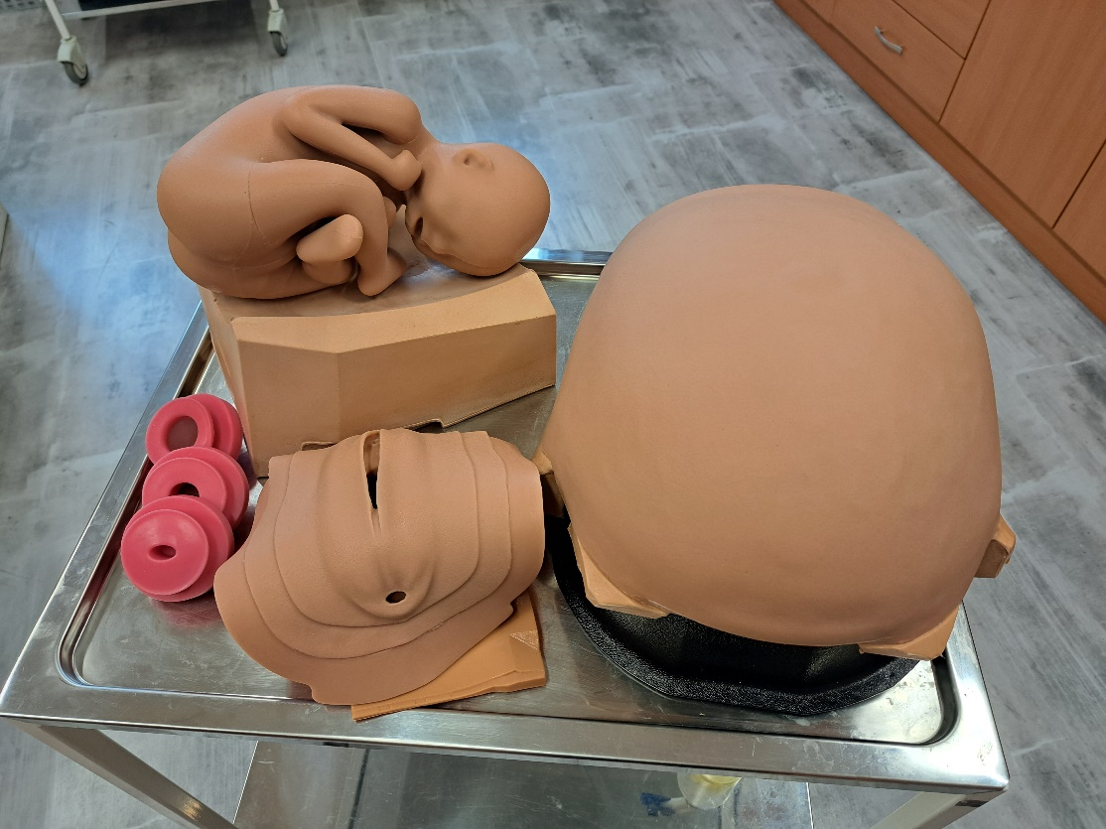
Pomůcky pro výuku vyšetření porodních cest/raný porod
Realistické porodní cesty
Vaginální vyšetření – různá stadia dilatace
Leopoldovy hmaty

Slide 23
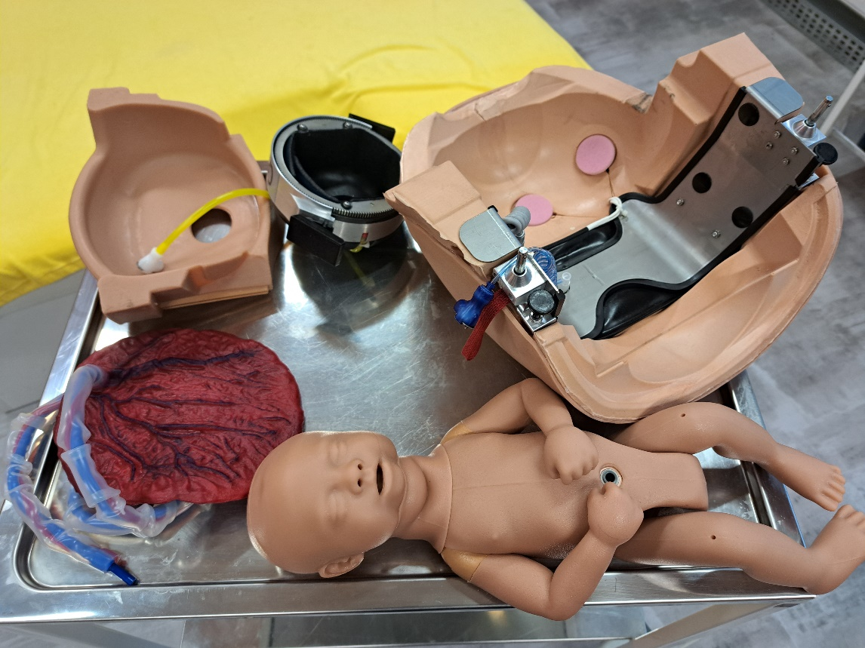
Pomůcky pro simulaci porodu
Porod záhlavím i KP
Postupný sestup plodu i rotace
Možnost volby porodních pozic
Ovládání délky a četnosti kontrakcí
Možnost použití kleští i VEX
Nácvik epiziotomie

Slide 24
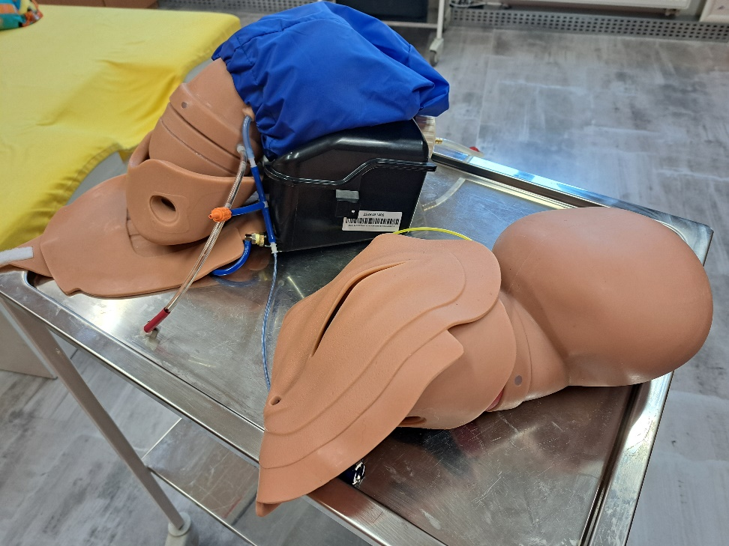
Pomůcky pro simulaci poporodního krvácení/hypotonie dělohy
Kontrahovaná/hypotonická/atonická děloha
Různá intenzita poporodního krvácení
Komprese a děložní masáž
Poporodní inverze dělohy

Slide 25
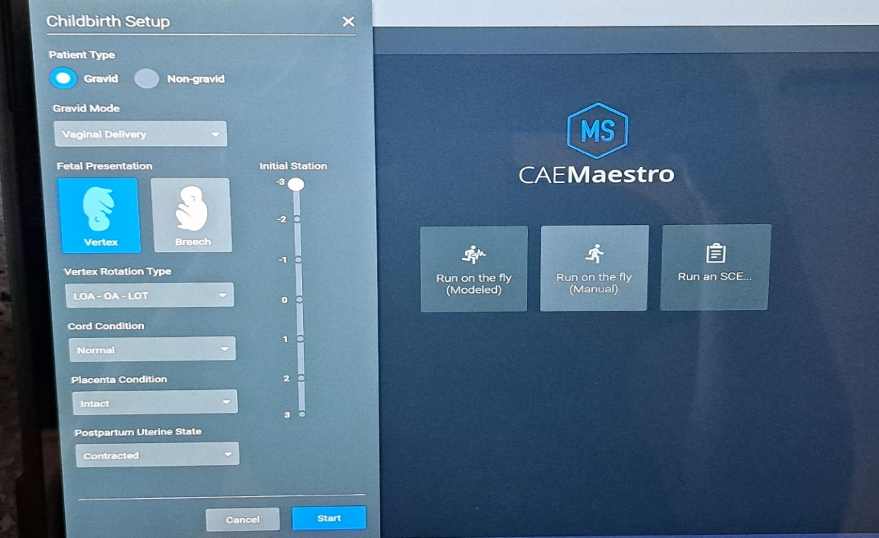
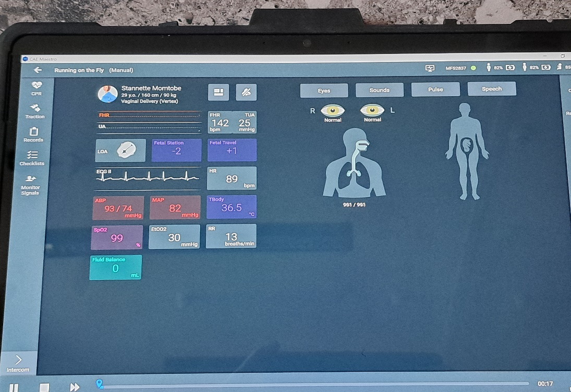
Výběr scénáře simulace porodu
Normální porod
Instrumentální porod
Porod koncem pánevním
Dystokie ramének
Prolaps pupečníku
Eklampsie
Tachykardie plodu spojená s horečkou rodičky
Útlum CNS plodu v souvislosti s podáním opiátů rodičce
Kardiopulm. zástava rodičky
Atonie dělohy po porodu

Slide 26
Model Lucina- simulace fyziologického porodu
Video – simulace fyziologického porodu

Slide 27
Simulace porodu koncem pánevním
Video - simulace porodu koncem pánevním

Slide 28
Simulace dystokie ramének
Video - simulace dystokie ramének

Slide 29
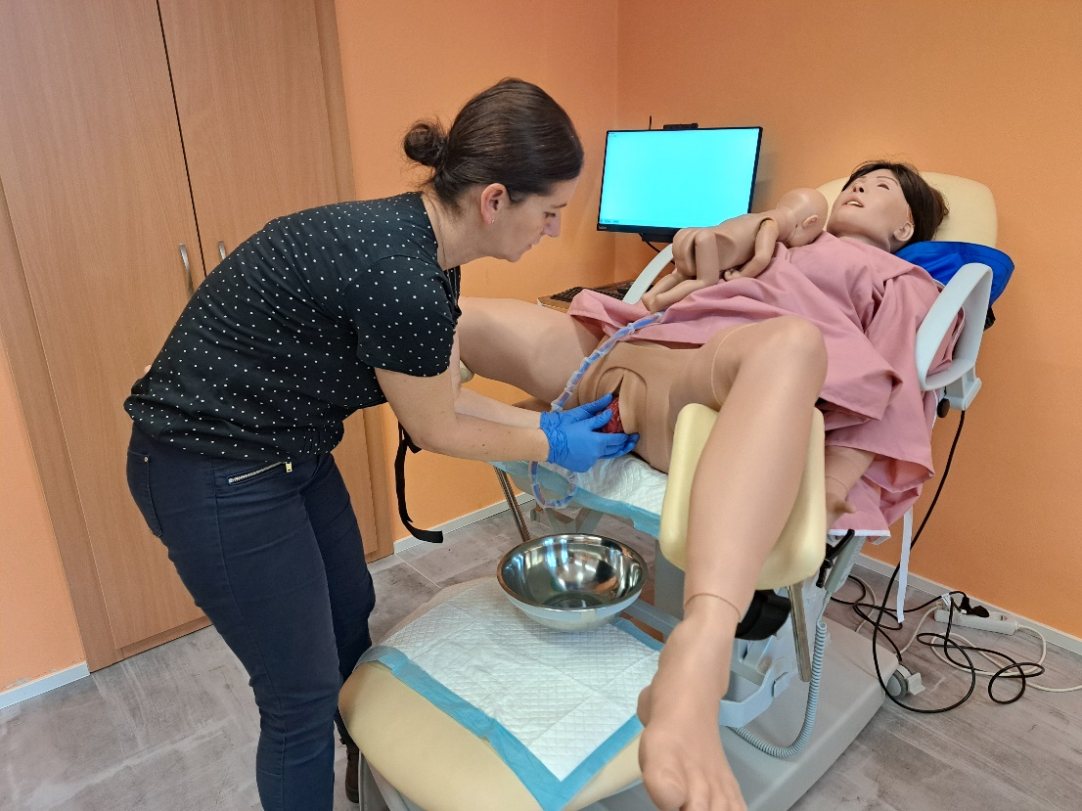
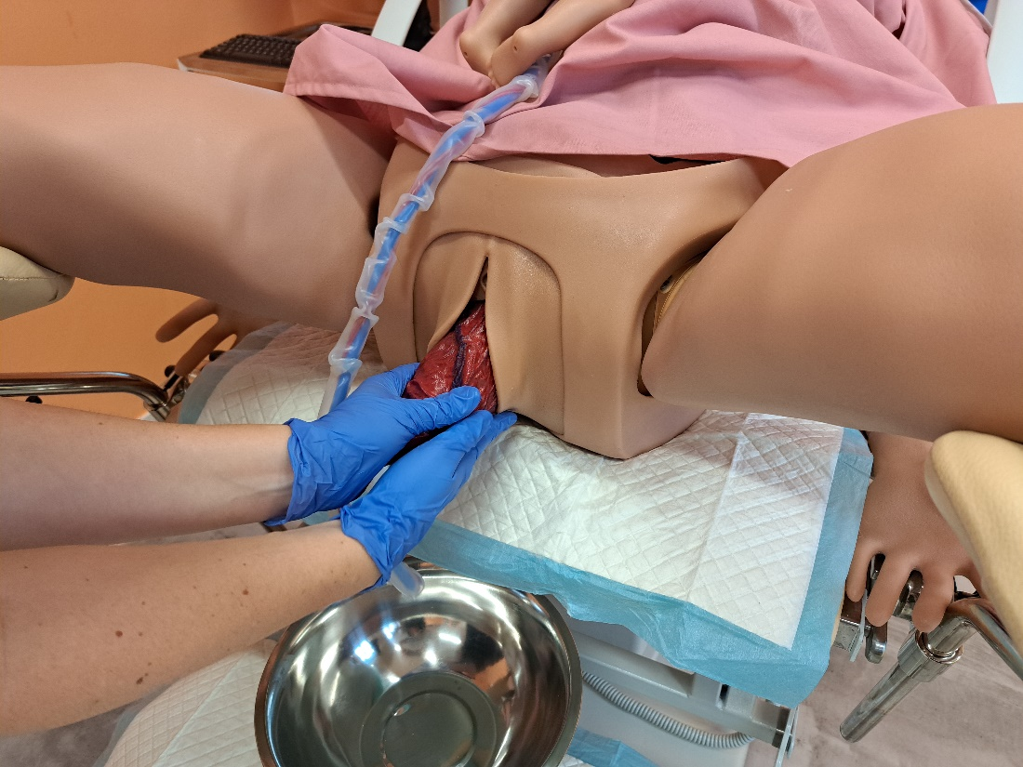
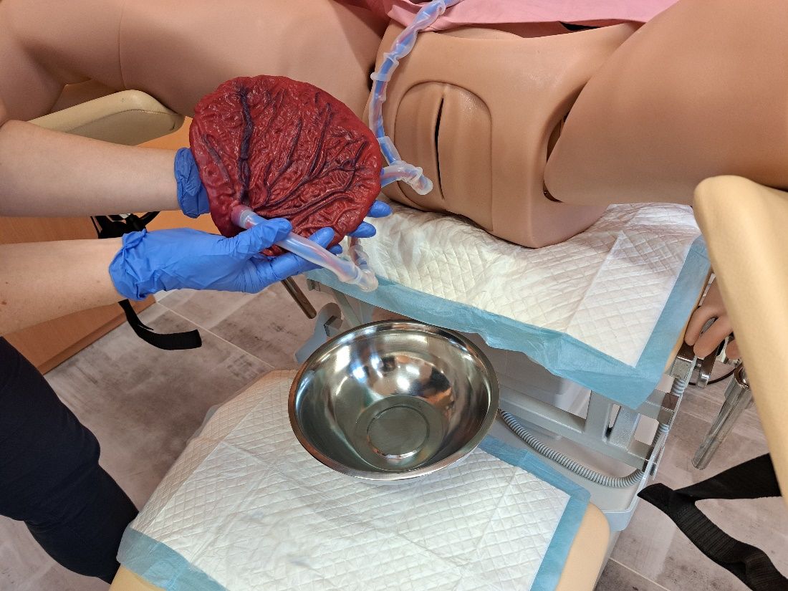
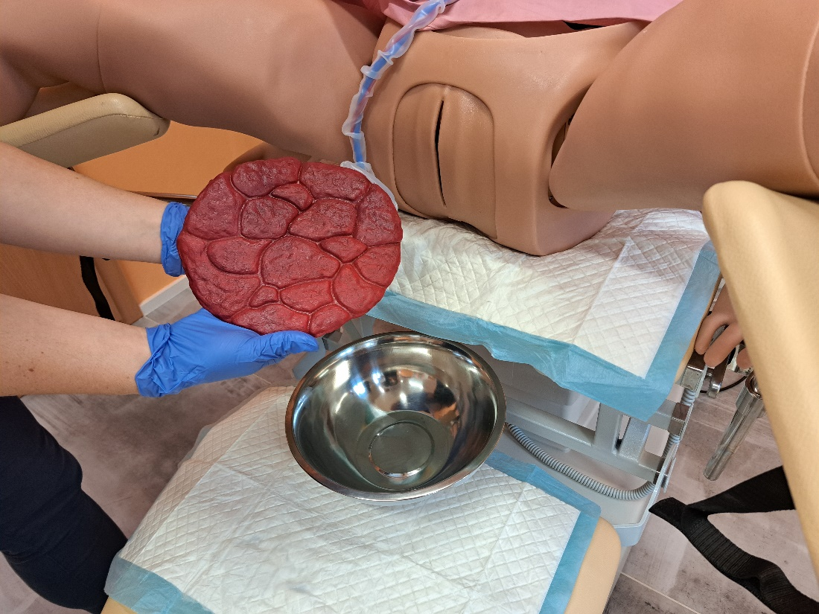

Slide 30

Možnosti budoucího využití simulační učebny VŠPJ
Využití pro spolupráci s nelékařskými a lékařskými pracovníky a odborníky z praxe (školení, workshopy…?)
Výuka!!!

Slide 31
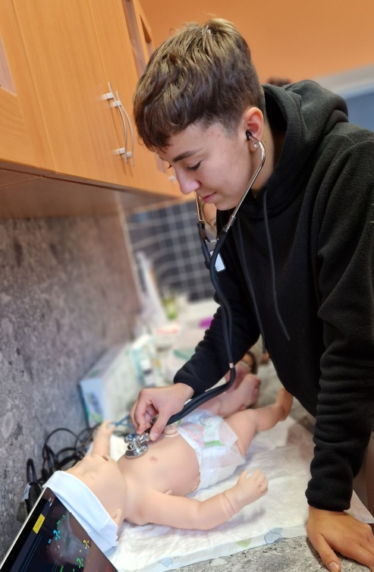
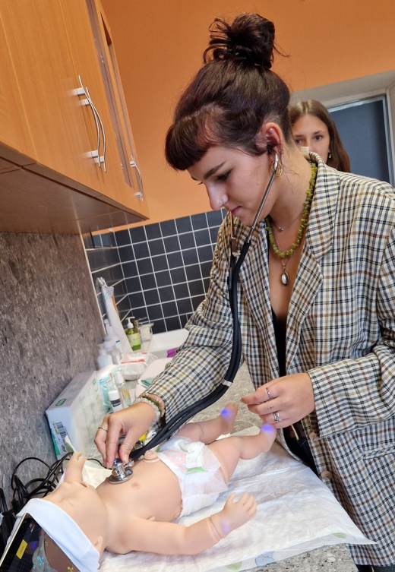
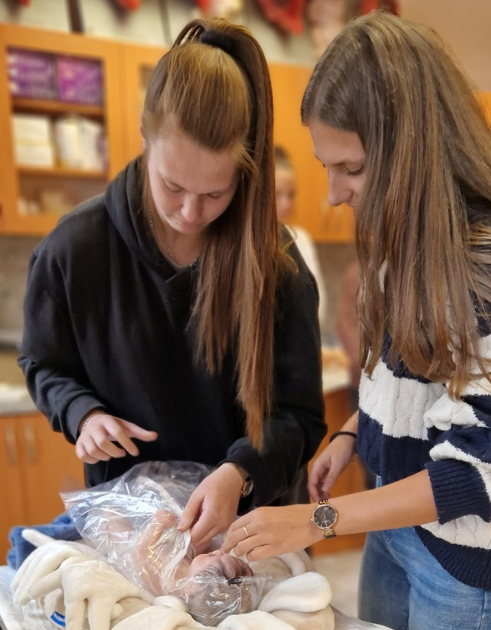
Ošetřovatelská péče v neonatologii - cvičení

Slide 32
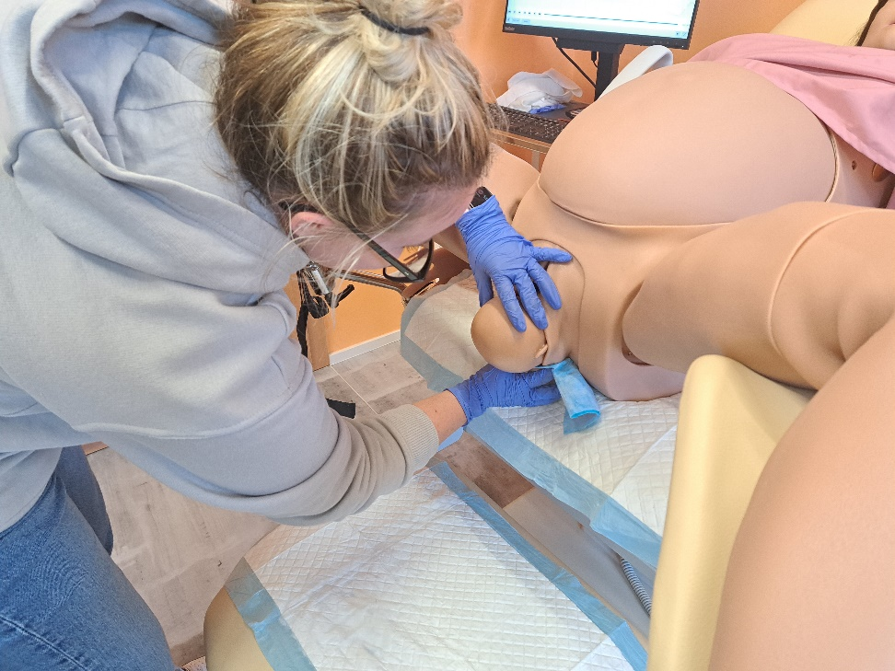
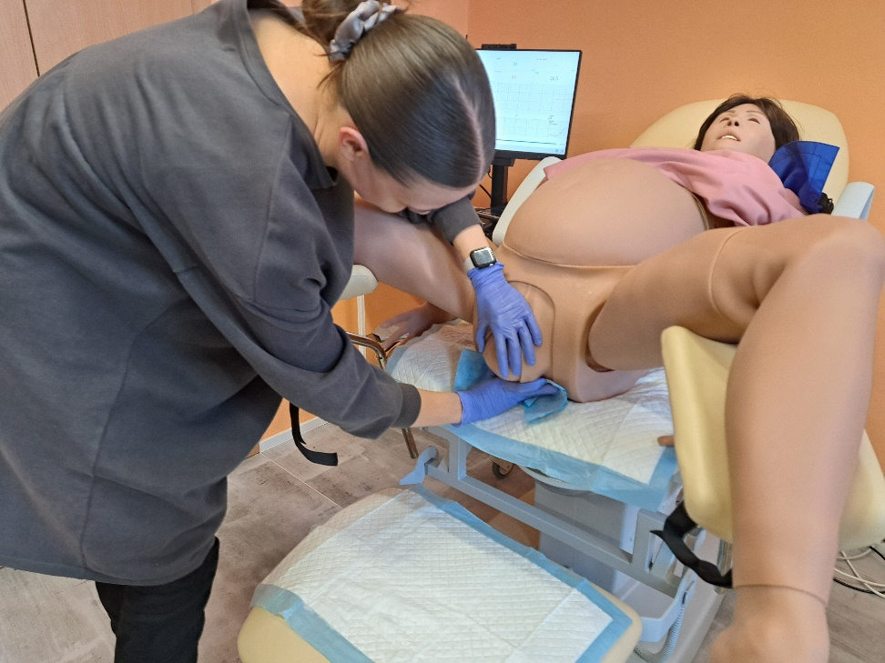
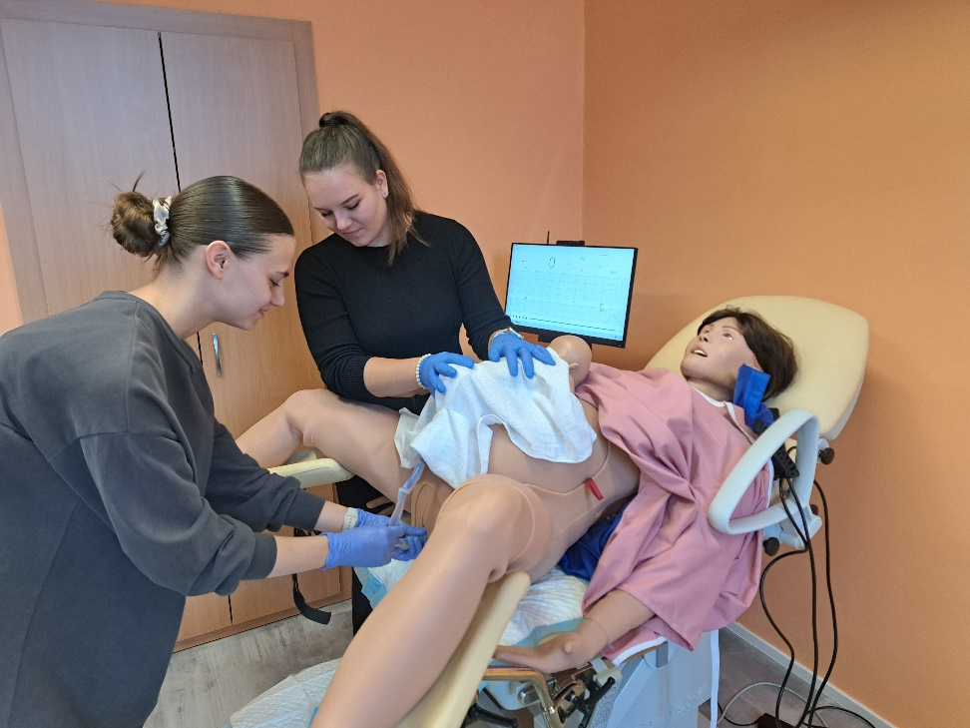
Porodní asistence – cvičení:

Slide 33
Děkuji za pozornost

